Slide 1
Полезно ли мороженое?
Ученица 3 класса: Лохова Ирина
Руководитель: Туганова С.Х.

Slide 2
ЦЕЛЬ РАБОТЫ: Изучить положительные и отрицательные стороны воздействия мороженого на человеческий организм.
ЗАДАЧИ:
1.Познакомиться с историей появления мороженого;
2.Изучить полезные и негативные свойства мороженого;
3.Провести опрос учеников 3-х классов школы;
4.Предложить рекомендации любителям мороженого;
5.Научиться самостоятельно, приготавливать мороженое в домашних условиях.
ГИПОТЕЗА: Предполагаю, что мороженое в большей степени полезно для человека, чем вредно.
ПРЕДМЕТ ИССЛЕДОВАНИЯ: мороженое
МЕТОД ИССЛЕДОВАНИЯ: изучение литературы, наблюдение, опыты, опрос.

Slide 3
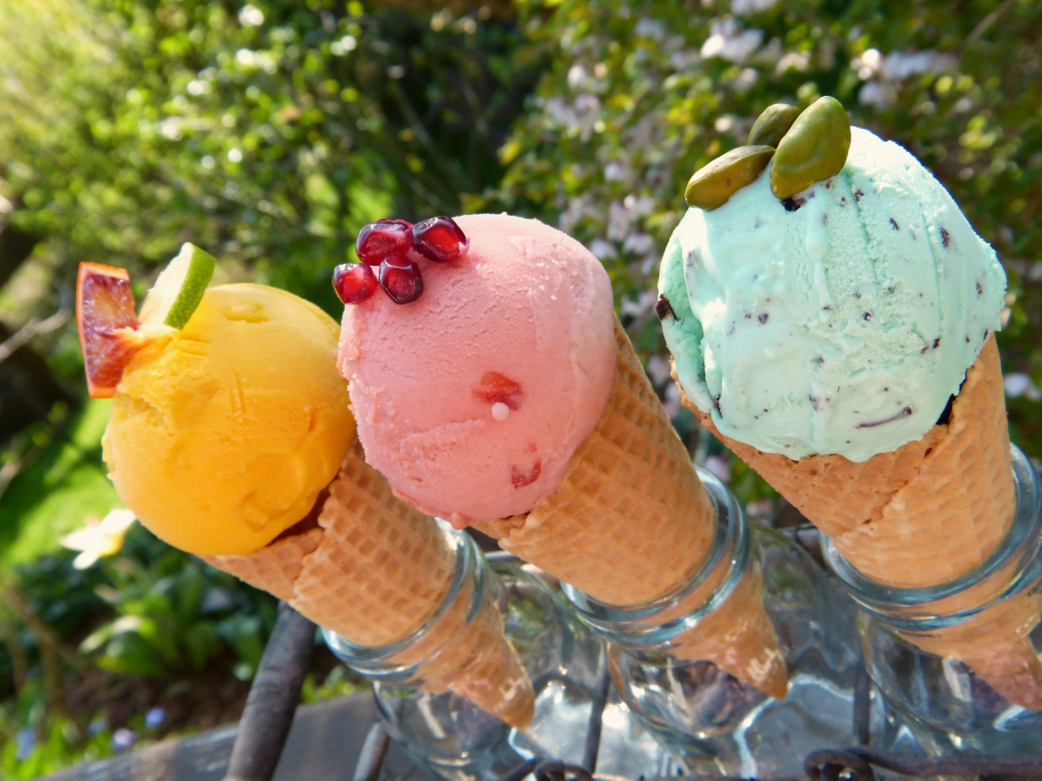
Мороженое – это всеми любимое лакомство с раннего детства. Мы думаем, что нет такого человека на земле, который бы не ел и не любил мороженое.
Но родители не часто покупают нам это лакомство, а зимой мы его вообще не едим. Взрослые говорят нам, что много мороженого есть опасно потому, что можно простудиться. Нам стало очень интересно, так ли это.

Slide 4
История возникновения мороженого
Своё исследование мы начали с истории возникновения мороженого и узнали, что мороженое изготавливали ещё в древности. Оказывается много – много лет назад, чтобы полакомиться мороженым, надо было иметь королевский статус.
Появилось мороженое в Китае примерно пять тысяч лет назад. Китайцы смешивали кусочки лимонов, апельсинов, зёрен граната со льдом и снегом.
В древней Руси ели замороженное молоко, нарезанное тонкими ломтиками, его выкладывали горкой на небольших блюдцах.

Slide 5
Основные виды мороженого
Пломбир – масса, основой которой являются животные жиры. Высококалорийный продукт.
Сливочное – мороженое на основе натуральных сливок.
Молочное – состав предполагает наличие цельного или сухого молока. Низкокалорийный продукт.
Сорбет – охлажденная масса натуральных соков, фруктовых пюре.
Фруктовый лед –замороженная сосулька из сока, йогурта, фруктового чая.

Slide 6
ПЛЮСЫ И МИНУСЫ МОРОЖЕНОГО
1) мороженое - молочный продукт и обладает всеми его достоинствами. В молоке около ста ценных веществ для организма .А мороженое, как известно, замороженное молоко. Они содержат молочный жир, белки, углеводы, минеральные вещества: натрий, калий, фосфор, магний, железо. Поэтому мороженое очень питательно, им легко утолить голод. Мороженое делает человека счастливым. Всего одна ложка мороженого оживляет "зоны счастья" в мозгу, как показывают клинические исследования.
2) Мороженое, великолепно усваивается
он – сытный продукт. Наверное, поэтому в России, с её суровым климатом, зимой мороженого едят не меньше, чем летом. И больше всего покупают пломбир - мороженое не очень сладкое, но жирное.

Slide 7
3) Так как мороженое - продукт специфический, холодный, то при чрезмерном увлечении им можно застудить горло, спровоцировать ангину, поэтому кушать это лакомство нужно ограниченными порциями, одну-две, не более.
Мы провели опрос одноклассников и данные опроса показали, что дети знают о риске заболевания при чрезмерном употреблении мороженого, и многие болели из-за этого. Но всё равно они любят и кушают эту сладость, ведь от неё жизнь становится радостней.

Slide 8
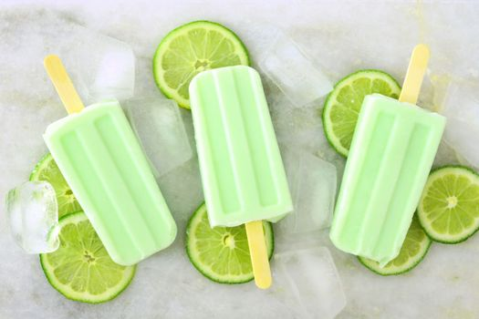
ВЫВОД
Подведём итоги нашего исследования.
Выдвинутая гипотеза о преобладании положительных качеств мороженого подтвердилась.
-- Мороженое не только вкусный, но и полезный продукт. Он улучшает работу мозга. В его состав входят витамины, которые укрепляют кости и мышцы нашего организма. Оно быстро усваивается и восстанавливает утраченную энергию. Вызывает чувство радости, положительные эмоции.
-- По возможности делать мороженое самостоятельно в домашних условиях, тогда в нем будут продукты лучшего качества.

Slide 9
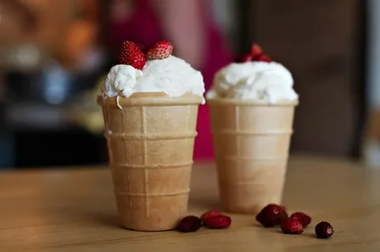
Правила употребления
1.Кушайте мороженое спокойно, не торопясь.
2.Помните, чрезмерное употребление мороженого может стать причиной простудных заболеваний, ангины, потери голоса.
3.В холодное время года кушать мороженое лучше в помещении, дома или в кафе. .

Slide 10
Изготовление мороженого в домашних условиях
Нам захотелось попробовать изготовить мороженое самостоятельно.
В Интернете нашли рецепты домашнего мороженого и решили его приготовить. У нас получилось! Нам очень понравилось то мороженое, которое мы приготовили сами. Оно вкусное, сладкое. Оно самое полезное, в него можно добавить то, что больше всего любишь: варенье, ягоды, фрукты.

Slide 11
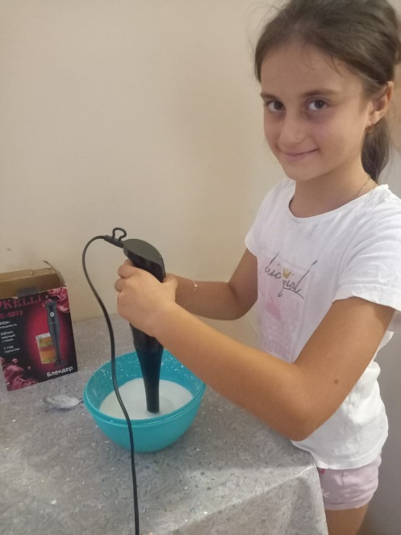
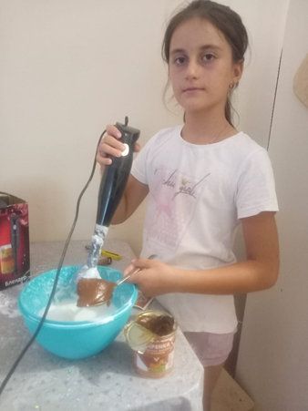
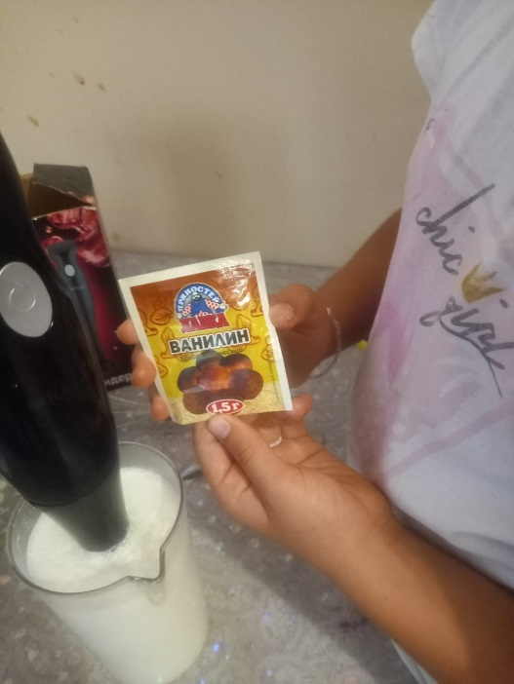
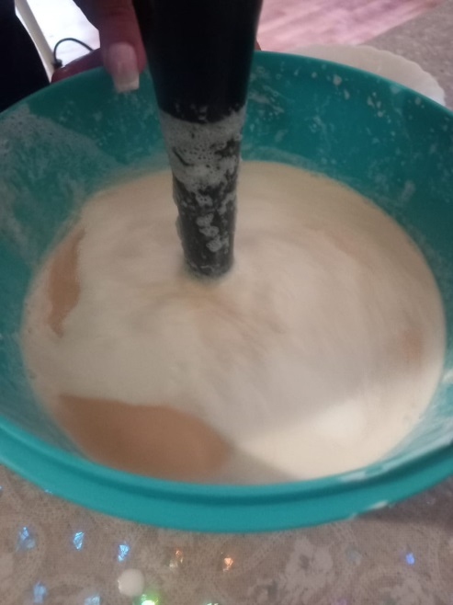
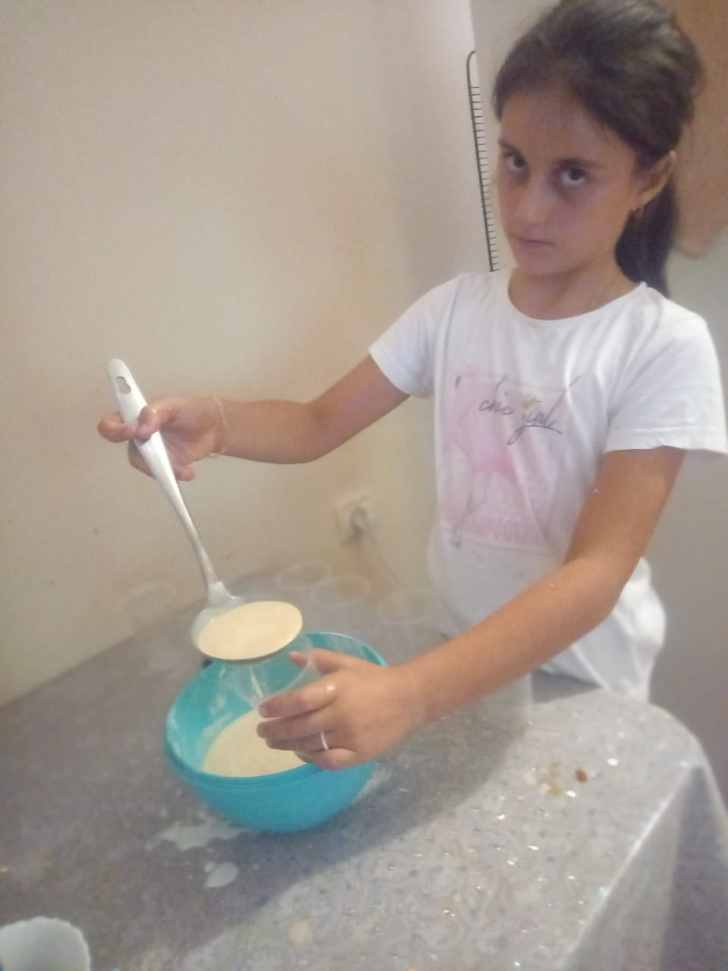
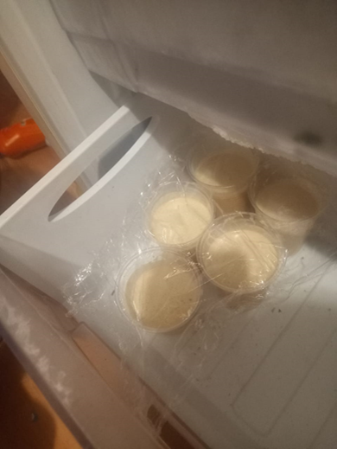

Slide 12
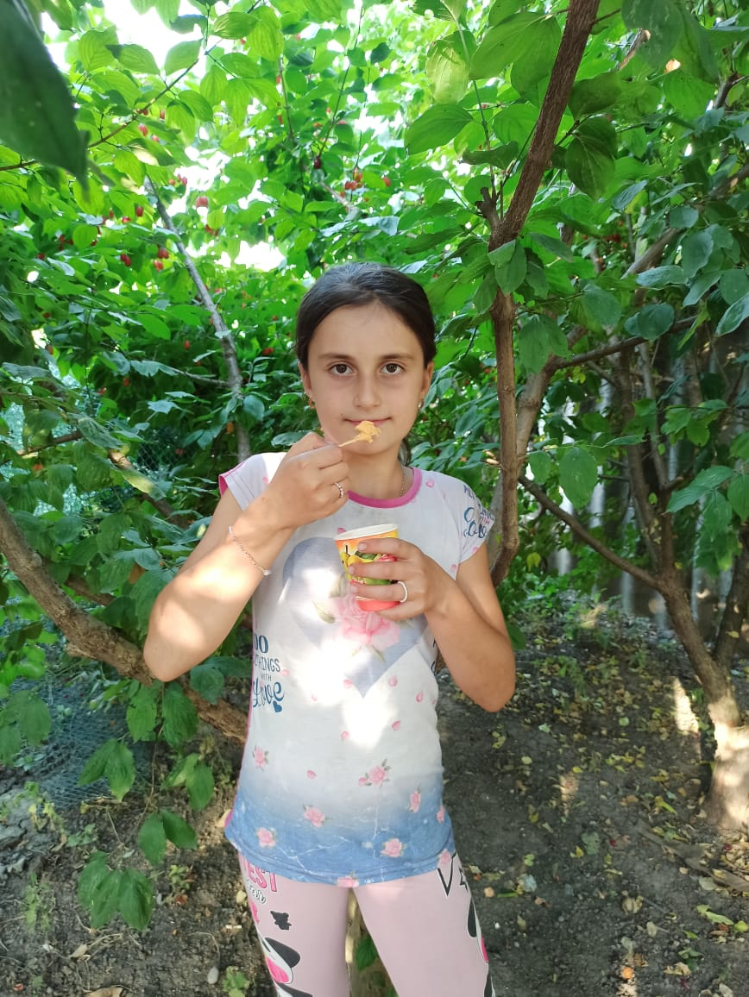
Мы достигли цели своей работы и подтвердили свою гипотезу. Теперь мы можем убедить взрослых в том, что мороженое полезный продукт и им можно лакомиться в любое время года.

